Slide 1

سمینارکارشناسی ارشد
بررسی زمان تناوب سازه های دوگانه قاب خمشی بتنی و دیوار برشی بتنی با در نظر گرفتن اثر نامنظمی
تهیه کننده: مهندس علیرضا المکچی
کانال آموزش های مهندسی عمران
@civillAE

Slide 2
سمینارکارشناسی ارشد
عنوان به فارسی:
بررسی زمان تناوب سازه های دوگانه قاب خمشی بتنی و دیوار برشی بتنی با در نظر گرفتن اثر نامنظمی
عنوان به انگلیسی:
Assessment of period time of dual structures of concrete flexural frame and concrete shear wall considering irregular effect
@civillAE

Slide 3
مقدمه
یکی از مسائلی که از دیرباز، ذهن انسان را به خود مشغول نموده است روش مقابله با بلایای طبیعی از جمله زلزله می باشد. پدیده زلزله به دلیل تصادفی و غیر قابل پیش بینی بودن از جمله خطراتی بوده است که در دوره های مختلف خسارات جانی و مالی فراوانی برای بشریت به همراه داشته است. گزارش ها و روایات موجود بیانگر وقوع زلزله های بسیار مخرب در سراسر کشور و جهان می باشد که گاه منطقه ای را به طور کامل از صفحه نقشه جهان حذف نموده اند. زلزله های 10 شهریور 1341 در بوئین زهرا، 9 شهریور 1347 در دشت بیاض، 21 فروردین 1351 در قیرو کارزین و 5 دی 1382 در بم کرمان از این نوع وقایع می باشند. اساسی ترین روش مقابله با این پدیده ایمن سازی و مقاومسازی سازه ها می باشد به گونه ای که بتوانند در برابر نیروهای وارد بر سازه ها، اجزاء و اتصالات آنها به گونه ای طراحی می گردد تا مقاومت لازم را در برابر زلزله های احتمالی داشته باشد. برآورد این نیروها از طریق انجام تحلیل لرزه ای امکان پذیر است تا با مدلسازی نیروهای ناشی از زلزله بر سازه ها، تنش های به وجود آمده در اعضا محاسبه گردد و از این طریق طراحی لازم صورت می پذیرد.
@civillAE

Slide 4
خواص دینامیکی سازه ها شامل زمان تناوب طبیعی ارتعاش، شکل های مودی اتعاش و درصد میرایی از جمله مهمترین عواملی هستند که تعیین کننده عکس العمل سازه ها در مقابل زمین لرزه می باشند و انجام بارگذاری دینامیکی بر روی سازه های مختلف، نیازمند مشخص بودن این خصوصیات است. مشکل عمده، برآورد این پارمتر برای سازه هایی است که هنوز ساخته نشده است. به عنوان مثال در مرحله آنالیز، نیاز به تخمین دقیقی از دوره تناوب طبیعی ارتعاش ساختمان می باشد تا به عنوان مثال در ایران نیز آئین نامه 2800 تهیه و تدوین شده است. نوع مصالح ساختمانی (فولادی، بتنی و ...)، نوع سیستم باربر جانبی (قاب خمشی، سیستم دیوار باربر، سیستم قاب مهاربندی، ترکیبی یا دوگانه و کنسولی) و ابعاد ساختمانی (علی الخصوص ارتفاع ساختمان) عواملی هستند که معمولاً در این روابط در آئین نامه های مختلف دنیا لحاظ می گردند و این خصوصیات دینامیکی را تحت رابطه های مشخصی برحسب یک یا چند مشخصه ساختمان به دست می دهند.
@civillAE

Slide 5
اهمیت و ضرورت تحقیق
روابطی که در آئین­نامه طرح ساختمان­ها در برابر زلزله (استاندارد 2800) جهت محاسبه زمان تناوب ساختمان­ها بیان شده­اند. از تصحیح و تغییر روابط آئین­نامه­های مختلفی همچون UBC به دست آمده­اند. وجود شرایط ساخت و ساز متفاوت در این کشورها با شرایط موجود در ایران لزوم تحقیق در صحت این روابط را لازم می­سازد. این تفاوت­ها در جنبه­های مختلف صنعت ساختمانی کشور مشاهده می­شود.
این مساله در مورد مصالح ساختمانی به کار برده شده در ایران در مقایسه با سایر کشورها نیز صادق است. با مقایسه زمان تناوب به دست آمده از این روابط با زمان تناوب واقعی ساختمان­های موجود در ایران می­توان به دقت آنها پی برد و در صورت لزوم آنها را تصحیح نمود. در روابط ارائه شده در آئین­نامه 2800 ایران ازمشخصات سازه­ای تنها ارتفاع و سیستم سازه­ای لحاظ گردیده است که این مساله می­توان به کاهش دقت روابط اخیر منجر گردد زیرا برای دو ساختمان هم ارتفاع با ابعاد متفاوت در پلان و ارتفاع یک مقدار دوره تناوب را به دست می­دهند.
@civillAE

Slide 6
از دیگر سوء خصوصیات دینامیکی سازه­ها به عوامل بسیاری همچون اندرکنش قطعات سازه­ای و نحوه رفتار عناصر غیر سازه­ای بستگی دارد که معمولاً در مدل­های تحلیلی وارد نمی­گردد. معمولاً اثر مواد غیر سازه­ای به دلیل پیچیدگی­های موجود و ناممکن بودن لحاظ تمامی موارد تحلیلی وارد نمی­شوند. هر چند اثر تک تک این موارد (همچون پوشش ساختمان، راه پله، چاهک آسانسور و ...) ممکن است ناچیز باشد ولی جمع اثر آنها بر خصوصیات دینامیک سازه­ها می­تواند تا حدودی تاثیرگذار باشد که با انجام آزمایشات مختلف بر روی ساختمان­های واقعی می­توان به صورت مستقیم، خصوصیات دینامیکی سازه را تعیین نمود، که قابل چشم­پوشی است.
دوره تناوب اصلی نوسان ساختمان­ها وابسته به مشخصات ساختمان­ها نظیر سختی و جرم می­باشد که پارمترهایی نظیر ارتفاع و بعد پلان نیز به گونه­­ای در میزان سختی و جرم که به صورت مستقیم بر روی تناوب سازه اثرگذار هستند، تاثیر دارند. از آنجایی که دانستن زمان تناوب اصلی سازه برای مقاصد طراحی امری ضروری می­باشد، برای همین سعی شده در این پژوهش حالت­های مختلف نامنظمی هندسی در پلان و ارتفاع بر روی سازه­های با سیستم دگانه قاب خمشی بتنی با دیوار برشی بتنی را مورد بررسی قرار دهیم و با استفاده از آنالیز مودال می­توان خصوصیات دینامیکی سازه­ها شامل دوره تناوب طبیعی ارتعاش، شکل مودی ارتعاش را به دست آورد.
@civillAE

Slide 7
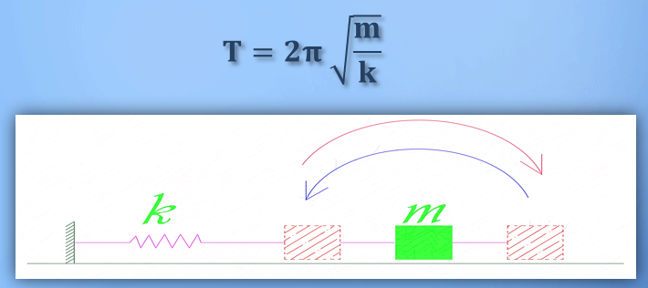
مفهوم دوره تناوب
اگر به یک سیستم یک تغییرمکان اولیه به اندازه واحد بدهیم و رها کنیم تا به اندازه 1.0=Δ در جهت دیگر برسد و مجدداً به جای اولیه برگردد این زمان را که شامل یک رفت و برگشت کامل است را زمان تناوب گویند.
به عبارت دیگر مدت زمان لازم برای رفت و برگشت جسم به جرم m، زمان تناوب می گوئیم و با توجه به روابط فیزیک دوره تناوب از رابطه زیر به دست می آید:
@civillAE

Slide 8

در صورت خطی بودن رفتار می­توان از قانون هوک استفاده کرد و k را برحسب تغییر مکان ∆ به دست آورد:
$$F=k∙∆→k=\frac{F}{∆}$$
پارامتر زمان تناوب سازه یکی از مهمترین ویژگی­های دینامیکی سازه محسوب می­شود که در برآورد نیروی زلزله وارد بر آن نقش اساسی دارد.
با توجه به اینکه زمان تناوب سازه با سختی رابطه عکس دارد پس در قاب­های مهاربندی یا دیوار برشی که سختی بیشتری نسبت به قاب­های خمشی دارند زمان تناوب کمتر است.
برای تعیین زمان تناوب سازه احتیاج به دانستن مشخصات مورد استفاده در سازه و بسیاری از موارد دیگر می­باشد.
مشکل اصلی در تعیین زمان تناوب سازه در ابتدای طراحی این است که هنوز اطلاعات مشخصات سازه در اختیار نبوده و بدون داشتن زمان تناوب اصلی سازه امکان محاسبه نیروی زلزله وارد بر سازه وجود ندارد.
ویرایش چهارم استاندارد ۲۸۰۰ برای رفع این مشکل روابطی را برای تخمین زمان تناوب در انواع سازه­ها تعیین کرده است، که این روابط تجربی ارائه شده بر اساس نتایج آزمایشگاهی روی سازه­های واقعی و یا از طریق اطلاعات ثبت شده در هنگام زلزله به دست آمده است.
@civillAE

Slide 9
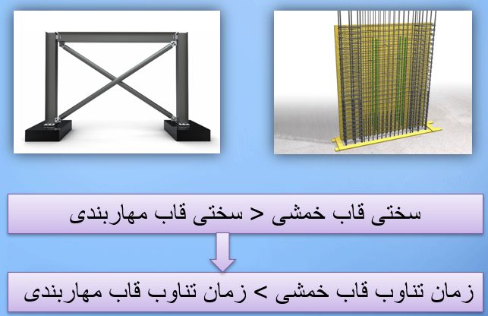
نکته: با توجه به اینکه زمان تناوب با سختی رابطه عکس دارد پس در قاب های مهاربندی یا دیوار برشی که سختی بیشتری نسبت به قاب های خمشی دارند بنابراین زمان تناوب قاب های مهاربندی کمتر از قاب های خمشی است.
@civillAE

Slide 10
زمان تناوب تجربی
زمان تناوب
قاب خمشی
سایر سیستم ها بجز کنسولی
سیستم مهاربند واگرا
جداگر میانقابی مانع حرکت قاب نشود
جداگر میانقابی مانع حرکت قاب شود
$$T=0.08H^{0.75}$$
𝑇=0.08𝐻^0.75
$$T=0.05H^{0.75}$$
𝑇=0.05𝐻^0.75
بتنی
فولادی
بتنی
فولادی
$$T=0.05H^{0.9}$$
𝑇=0.05𝐻^0.9
$$T=0.08H^{0.75}$$
𝑇=0.08𝐻^0.75
$$T=0.8×0.05H^{0.9}$$
𝑇=0.8×0.05𝐻^0.9
$$T=0.8×0.08H^{0.75}$$
𝑇=0.8×0.08𝐻^0.75
@civillAE

Slide 11
روش های تحلیلی زمان تناوب ارتعاشی سازه
حل مساله مقدار ویژه Eigenvalue
رابطه رایلی Rayleigh Method
رابطه رایلی - ریتز Rayleigh - Ritz Method
@civillAE

Slide 12
مروری بر تحقیقات گذشته
در سال 1960 تاکوچی با استفاده از نتایج آزمایشات لرزه­ای بر روی 60 ساختمان اسکلت بتنی و فولادی، رابطه­ای میان دوره تناوب و ارتفاع ساختمان­ها ارائه داد. در رابطه او اثر اجزاء مقاوم جانبی هم وارد شده است.
در سال 1970 تریفوناک، آزمایش ارتعاشات محیطی را به منظور بررسی خواص دینامیکی ساختمان 22 طبقه فولادی گاز و برق San Diego انجام داد. وی با مقایسه نتایج به دست آمده با نتایج خاصل از آزمایش نیرویی نتیجه گرفت که روش تحلیل ارتعاشات محیطی می­تواند شیوه قابل قبولی برای به دست آوردن فرکانس­ها و مودهای ارتعاش سازه­ها باشد. وی همچنین نتیجه گرفت که تعیین میرایی که براساس روش نیم توان می­باشد را نمی­توان برای نقاط اوج نزدیک بهم بکار برد مگر اینکه اوج­ها به طریقی از یکدیگر جدا شوند.
در سال 1972 آیتور با طراحی و ساخت یک دستگاه اندازه­گیری دوره تناوب، زمان تناوب ارتعاش سازه­های گوناگون را به دست آورد و از مقایسه نتایج به دست آمده با مقادیر متناظر آئین­نامه کشور ترکیه پیشنهاد تصحیح روابط آئین­نامه را رائه نمود.
@civillAE

Slide 13
مروری بر تحقیقات گذشته
در سال 1972 اودوادیا و تریفوناک با آزمایش ارتعاش محیطی را بر روی چند سازه واقعی انجام داد و نتایج حاصل را با نتایج به دست آمده از آزمایش ارتعاش اجباری و داده­های حاصل از زلزله مقایسه نمودند. آنها با تغییرات خصوصیات دینامیکی ساختمان­ها را، قبل و بعد از زلزله مورد توجه قرار دادند.
در سال 1975 روتنبرگ با تفکیک تغییر شکل سازه­های با سیستم دیوار برشی، به دو نوع رفتار خمشی و برشی با استفاده از رابطه Dunkerley به تعیین دوره تناوب اینگونه سازه­ها پرداخت.
در سال 1975 هارت و همکاران، ارتعاشات محیطی 19 ساختمان بلند را که رکوردهای ناشی از زلزله 13 ساختمان آن در دسترس بود، مورد مطالعه قرار دادند و خصوصیات پیش آنها را رد برابر زلزله و ارتعاشات محیطی به دست آوردند. با استفاده از این مطالعه آنها توانستند یک طیف طرح به دست آوردند.
در سال 1977 فوچ با روش خصوصیات دینامیکی ساختمان اداره مرکزی شرکت Parsnez را مورد مطالعه قرار داد. وی همچنین آزمایش ارتعاش نیرویی را نیز بر روی این ساختمان انجام داد. از مقایسه دو روش او به این نتیجه رسید که روش تحلیل ارتعاشات محیطی روش خوبی جهت تعیین خصوصیات دینامیکی جانبی سازه­ها است ولی جهت تعیین فرکانس­ها و شکل مودهای پیچشی نیاز به شرایط آزمایش مطلوب­تری دارد.
@civillAE

Slide 14
مروری بر تحقیقات گذشته
در سال 1980 می­یاپا و همکاران، خصوصیات دینامیکی یک ساختمان 18 طبقه فولادی را در حین ساخت اندازه­گیری نمودند و با بحث بر روی نتایج کوشش نمودند تا اثر افزودن قطعات مختلف به ساختمان را بر روی فرکانس­ها و میرایی­های مودهای مختلف به دست آوردند. ایشان مشاهده کردند که به جز فرکانس اصلی مودهای اولی شمالی – جنوبی و پیچشی، بقیه فرکانس­ها در مدت آزمایش­ها ابتدا کاهش و سپس افزایش یافته. کاهش اولیه به دلیل افزایش جرم ساختمان ناشی از ورود عناصر غیر سازه به داخل ساختمان (قبل از نصب) بود و با نصب این موارد ساختمان و افزایش سختی سازه­ها، فرکانس ارتعاشی افزایش یافت. به دلیل تاثیرگذاری پوشش ساختمان بر تغییر شکل­های موضعی، اثر این عناصر در مودهای بالاتر مشاهده شد و فرکانس مود اول جهت شمالی – جنوبی و پیچشی در طول ساخت تقریباً ثابت ماند. میرایی این ساختمان در مورد پیچشی و مود دوم جهت شرقی – غربی نیز روندی افزایشی نشان داد که با تکمیل پوشش در روزهای پایانی و افزایش جرم و سختی، آنها مشاهده کردند که میرایی نسبت به روزهای اولیه به مقدار قابل توجهی افزایش یافت.
@civillAE

Slide 15
مروری بر تحقیقات گذشته
در سال 1988 ترکمانی و احمدی، اثرات پیشرفت مراحل ساخت بر تغییرات فرکانس و شکل مودی و سختی را در یک ساختمان 18 طبقه در سه مرحله مورد مخطالعه قرار دادند. مرحله اول زمانی بود که کار ساخت اسکلت اصلی ساختمان و کف­ها به پایان رسیده بود و یک راه­پله و یکی از بالابرها در ساختمان نصب شده بود. آزمایش دوم بعد از نصب 6 بالابر دیگر و راه­پله دوم و پوشش ساختمان انجام شد و آخرین اندازه­گیری بعد از نصب دیوارهای جداگر در سازه انجام گرفت. آنها همچنین جهت نزدیک نمودن جواب مدل تحلیلی به جواب­های حاصل از اندازه­گیری­ها، تغییراتی در سختی و جرم مدل تحلیلی در مراحل مختلف آزمایش انجام دادند. ایشان مشاهده کردند که جواب­های مدل تحلیلی بر جواب­های حاصل از مرحله اول اندازه­گیری انطباق بیشتری داشته و این اختلاف در مراحل 2 و 3 بیشتر گردید. آنها دلیل این امر را با کمتر بودن کمیت عناصر غیر سازه­ای در مرحله اول مرتبط دانستند.
@civillAE

Slide 16
مروری بر تحقیقات گذشته
در سال ۱۳۶۹ فیوض اثر مواد دانه ای ذخیره شده در کندوها و اندرکنش این مواد با پوسته کندوها را بر خصوصیات دینامیکی آنها، از راه برآورد فرکانس و درصد میرایی کندوهای ذخیره گندم با روش ارتعاشات محیطی، مورد مطالعه قرار داد. وی مشاهده کرد که با افزایش حجم گندم در کندوها، فرکانس آنها کاهش و درصد میرایی آنها افزایش می یابد.
در سال ۱۹۹۲ کوله و همکاران با استفاده از داده های ثبت شده زلزله ۶۴ ساختمان در ایالات کالیفرنیا، زمان تناوب ارتعاش این ساختمان ها را به دست آوردند و نتایج حاصل را با مقادیر به دست آمده از روابط آئین نامه های UBC91 و SEAOC مقایسه نمودند و با استفاده از نتایج به دست آمده به تصحیح این روابط پرداختند.
در سال ۱۹۹۴ فان و همکاران، خصوصیات دینامیکی یک ساختمان ۶ طبقه را با استفاده از روش ثبت ارتعاش محیطی به دست آوردند. با مقایسه فرکانس های ارتعاشی حاصل از آزمایش ثبت ارتعاشات محیطی با نتایج حاصل از رکورد زلزله Lomaprieta روش ثبت ارتعاشات محیطی جواب های کمتری برای دوره تناوب ارتعاش ساختمان مورد نظر داد. آنها همچنین مدل تحلیلی با دو شرایط مرزی (پای ستون گیردار و فنر) برای دو حالت آزمایش ثبت ارتعاش محیطی و لرزه ای تعریف کردند. نسبت جواب های دو مدل تحلیلی مشابه جواب های آزمایش واقعی بود. ایشان جواب کمتر روش ثبت ارتعاشات محیطی را به دلیل اثر اندرکنش خاک و سازه مزبور عنوان کردند.
@civillAE

Slide 17
مروری بر تحقیقات گذشته
در سال ۱۹۹۵ لاتگالا و مرا با انجام آزمایش AVS به روی ۳۶ ساختمان قاب بتنی و ۴ ساختمان قاب فولادی، روابطی تجربی جهت محاسبه دوره تناوب اصلی ساختمان­ها به دست آوردند. بررسی نتایج آزمایش برای ۱۱ عدد از این ساختمان­ها بیان کننده اهمیت و نقش تاثیرگذار عناصر غیر سازه­ای در خصوصیات دینامیکی ساختمان­ها بود.
در سال ۱۹۹۶ گول و چوپرا با استفاده از رکوردهای ثبت شده زلزله تا این سال، در دو گروه ساختمان­های قاب خمشی و دیوار برشی، به بازنگری فرمول آئین­نامه­های آمریکا پرداختند. از نتایج قابل توجه در این تحقیق، تغییر قابل توجه دوره تناوب سازه­های بتنی در لرزه­های شدید است که نقش ترک خوردگی بتن را بر این خصوصیت دینامیکی مشخص نمود. آنها برای هر سه نوع سیستم سازه­ای، با استفاده از نتایج حاصل، به ارائه جدید پرداختند. همین افراد در سال ۱۹۹۷ بر مبنای کار تحقیقاتی قبلی به ارائه روابطی جدید جهت محاسبه زمان تناوب ارتعاش ساختمان­های با سیستم قاب خمشی و دیوار برشی پرداختند.
در سال ۱۹۹۷ لی و مائو با استفاده از رکورد زلزله­های Loma Prieta و Wittier در ۲۱ ساختمان به بررسی صحت روابط آئین­نامه برای آنها پرداختند. آنها همچنین برای گروه­های مختلف سیستم­های سازه­ای، بازه­های میرایی به دست آوردند.
@civillAE

Slide 18
مروری بر تحقیقات گذشته
در سال ۱۹۹۸ پولیدوری، آزمایش ثبت ارتعاشات محیطی را بر روی یک ساختمان ۱۱ طبقه فولادی انجام داد. هدف آنها یافتن محل و نوع خرابی­های احتمالی در اتصالات سازه­ها در اثر زلزله به کمک پردازش تغییرات خصوصیات دینامیکی ساختمان، قبل و بعد از تخریب بود. به این منظور ایشان آزمایش Vibration Surveying) AVS Ambient) را در ساختمان مورد نظر در دو مرحله انجام داد. مرحله اول در زمان وجود خرابی­ها در سازه (حدود ۳۰ درصد تخریب در اتصالات) و مرحله دوم بعد از تغيير اتصالات بود.
در سال ۱۹۹۸ تاسکاو و کرستواسکا، اثرات وجود مواد دانه­ای به خصوصیات دینامیکی یک سیلوی بتنی را مورد مطالعه قرار دادند. جهت این بررسی، ایشان آزمایش ثبت ارتعاشات محیطی را در دو مرحله انجام دادند. حالت اول برای زمانی بود که سیلوی خالی از مواد دانه­ای باشد و حالت دوم آزمایش در حالت پر بودن سیلو انجام گرفت. آنها نتیجه گرفتند که فرکانس ارتعاشات سیلو در حالت پر حدود ۴۰ درصد از زمان خالی بودن آن کمتر است و میرایی سیلو نیز در اثر وجود مواد دانه­ای افزایش می­یابد ولی مودهای ارتعاشی تاثیر چندانی از وجود یا نبود مواد دانه­ای نمی­گیرند.
در سال ۱۹۹۹ گیل لیس، جهت مقایسه جواب­های آئین­نامه ملی ساختمان کانادا NBCC با واقعیت، آزمایش AVS را بر روی دو ساختمان بتنی با دیوار برشی انجام داد. نتیجه­گیری وی ناکافی بودن تعداد داده­ها جهت تصحیح روابط آئین­نامه NBCC و لزوم جمع­آوری داده­های بیشتر بود.
@civillAE

Slide 19
مروری بر تحقیقات گذشته
در سال ۱۳۷۸ دانشجو و همکاران، رفتار دینامیکی ۴ ساختمان بلند مرتبه در تهران را به روش تحلیلی و تجربی (آزمایش ارتعاش محیطی) بررسی نمودند. آنان نتایج حاصل از بررسی­های تجربی و تحلیلی را با یکدیگر مقایسه نمودند نهایتا روش و نحوه تجهیز ساختمان­ها به دستگاه­های شتاب­نگار را تعیین و تفسیر کردند.
در سال ۱۹۹۹ معماری آزمایش­های ارتعاش محیطی و اجباری را بر روی یک ساختمان ۶ طبقه فولادی در طول ساخت انجام داد. آزمایش ثبت ارتعاشات محیطی آن در دو مرحله انجام گرفت. مرحله اول در زمانی بود که فقط قاب ساختمان و دال­ها احداث شده بود و مرحله دوم در زمان پایان ساخت تمام دیوارها انجام گرفت. نتایج هر دو روش با نتیجه روش تحلیل مقایسه گردید و اثرات پیشرفت و مراحل ساخت در خصوصیات دینامیکی ساختمان با جزئیات بیان شد.
@civillAE

Slide 20
مروری بر تحقیقات گذشته
در سال ۱۹۹۹ ناکامورا و باسوی آزمایش AVS را به منظور بررسی تخریب­های به وجود آمده در دو ساختمان قاب فولادی در اثر زلزله Nauba (۱۹۹۵) انجام دادند. با مقایسه جواب­های آزمایش قبل و بعد از تعمیرات، ایشان نتایج زیر را گزارش نمودند:
(1) تخریب در اتصالات تیرها به ستون­ها برای ساختمان قاب خمشی، کاهش ۲۰ الی ۳۰ درصدی را در سختی ساختمان باعث شده.
(۲) در ساختمان بادبندی شده، زوال بادبندها کاهش سختی در حدود ۵۰ درصد را پی داشت. (افزایش پریود به دلیل کاهش سختی­ها)
پیشنهاد ایشان استفاده از نتایج فوق جهت برآورد تخمين در اتصالات سازه­ها بود.
در سال ۲۰۰۰ لی و همکاران به مقایسه مقادیر آزمایشی – تحلیلی آئین­نامه­ای، دوره تناوب ارتعاش ۵۰ ساختمان موجود در کره جنوبی پرداختند. آئین­نامه­های مورد استفاده UBC97 و آئین­نامه ساختمانی کره و NBCC و آیین نامه ۱۹۹۴ ژاپن بود. اعداد حاصل از روابط آئین­نامه کره دارای اختلاف زیادی با نتایج تجربی بود و همچنین هیچ یک از آئین­نامه­ها نتایجی قابل قبول برای زمان تناوب ساختمان­های بلند مرتبه با دیوار برشی ارائه نکردند. در این تحقیق با استفاده از نتایج تجربی، رابطه­ای مناسب ارائه گردید.
@civillAE

Slide 21
مروری بر تحقیقات گذشته
در سال ۲۰۰۰ هونگ و هووانگ، رفتار ۲۱ ساختمان قاب خمشی بتنی را در اثر تحریکات لرزه­ای ثبت نمودند و با استفاده از دوره تناوب­های به دست آمده، رابطه­ای تجربی برای تخمین زمان تناوب ارتعاش ساختمان­ها به دست آوردند. در گزارش ایشان به اهمیت پارامتر ارتفاع نسبت به عوامل دیگر همچون ابعاد ساختمان و عمر ساختمان اشاره شده است.
در سال ۲۰۰۰ ایوانویک و همکاران، آزمایش ثبت ارتعاشات محیطی را در یک ساختمان ۷ طبقه بتنی انجام دادند. فرکانس­های ارتعاش و شکل مودهای ارتعاشی جانبی و قائم ساختمان از نتایج این آزمایش بود، ایشان نتیجه گرفتند که برای یافتن خرابی­های موضعی در تیرها و ستون­ها، به دلیل رفتار پیچیده سازه و اندرکنش قطعات سازه­ای نیاز به نمونه برداری با سرعت­های بسیار بالایی می­باشد. در تحقیق ایشان همچنین اثرات تخریب­های کلی ستون­های سازه در پاسخ در جهت مودی ساختمان گزارش شده است.
در سال ۲۰۰۱ لئو و همکاران با انجام آزمایشات ثبت ارتعاشات محیطی بر روی ۴۵ ساختمان قاب بتنی در تایوان، رابطه­ای بر اساس ارتفاع ساختمان­های مورد نظر برای محاسبه پریود اصلی ارتعاش ارائه کردند. آنها نشان دادند که رابطه اخیر جواب­هایی (به طور میانگین) در حدود 1.27 برابر جواب­های آئین­نامه تایوان می­دهند. علاوه بر این ایشان با داشتن ابعاد ساختمان در دو جهت اصلی، رابطه­ای را براساس ارتفاع و ابعاد ساختمان ارائه کردند.
@civillAE

Slide 22
مروری بر تحقیقات گذشته
برای موارد مشابه، می­توان از تحقیقات در سال ۱۹۸۶ توسط اسمیت و کروه [35]، سال ۱۹۸۶ توسط تاکوچی و واتانابه [36]، سال ۱۹۹۳ توسط فنگی و همکاران [37] و در سال ۱۹۹۸ هو و هوگ [38] نام برد. در سال ۲۰۰۳ سعت کیگلو و هومار به بررسی پیشنهادی که آئین­نامه نسخه (2005)NBCC در مورد آن که تحلیل دینامیکی به عنوان روش بهتری برای محاسبه نیروهای طراحی لرزه­ای و تغییر شکل­هاست، در حالی که استفاده از روش معادل نیروی استاتیکی برای مناطق با لرزه­خیزی کم و ساختمان­های دارای ارتفاع کم بهتر است پرداختند. که نتیجه گرفتند تعیین دوره تناوب در ارتباط با روش معادل نیروی استاتیکی ارائه شده است.
در سال ۱۳۸۴ سید پور و آسترکی به بررسی و مقایسه روش­های مختلف تحیلی ساختمان­های خمشی در برابر زلزله مطابق آیین نامه ۲۸۰۰ ایران پرداختند که با روش­های مختلف تحلیل لرزه­ای ساختمان­ها مطابق استاندارد ۲۸۰۰، تعدادی ساختمان دو بعدی و سه بعدی به کمک نرم­افزار ETABS با استفاده از روش­های تحلیل تاریخچه زمانی تحلیل شد و نتایج حاصل آنها از روش­های مختلف شامل و جابجائی طبقه آخر، برش پایه و زمان تناوب اصلی تحلیلی و تجربی آیین نامه مقایسه شده­اند.
@civillAE

Slide 23
مروری بر تحقیقات گذشته
در سال ۱۳۸۷ آزاد بخت به بررسی زمان تناوب طبیعی قاب­های ساختمانی فولادی با در نظر گرفتن تأثیر میانقاب­ها پرداخت. که با مدلسازی سه بعدی اجزاء محدود چندین قاب خمشی ساختمان فولادی، زمان تناوب اصلی سازه با در نظر گرفتن تأثیر میانقاب­ها را بدست آورد. در این تحقیق ویژگی­های مانند ضخامت میانقاب، میزان پانل پر شده با میان قاب، طول و تعداد دهانه­های قاب به عنوان پارامترهای موثر بر زمان تناوب اصلی سازه مورد بررسی قرار گرفته­اند که متوجه شده­اند افزایش ضخامت میانقاب و درصد پانل­های پر شده با میانقاب، باعث کاهش قابل توجه زمان تناوب محاسباتی شده و افزایش تعداد طول دهانه­های قاب باعث افزایش زمان تناوب محاسباتی می­شود.
در سال ۲۰۰۶ پین هو و کرولی به باز بینی فرمول­های 8 EUROCODE برای زمان تناوب و بکارگیری آنها در تجزیه و تحلیل خطی لرزه­ای پرداختند و براساس این بررسی­ها پیشنهادات اولیه­ای برای به روز رسانی بند مربوط به برآورد دوره تناوب در 8 EUROCODE دادند.
در سال ۲۰۱۰ سرکار و همکاران، به اصلاح کد مشخص شده فرمول تجربی برای دوره تناوب اساسی برای قاب­های منظم و برآورد مدت زمان تناوب اساسی برای قاب­هایی که دارای نانظمی هندسی در ارتفاع هستند پرداختند و در آخر پیشنهاد یک معادله بنیادی به عنوان یک تابع از شاخص نظم بیان کردند که برای انواع مختلف ساختمان که دارای نامنظمی هندسی در ارتفاع هستند دارای اعتبار است.
@civillAE

Slide 24
مروری بر تحقیقات گذشته
در سال ۱۳۸۹ رفائی و رهگذر به مقایسه زمان تناوب طبیعی ارتعاش دیوار برشی فولادی با سیستم قاب خمشی فولادی و بتنی پرداختند. که در آن زمان تناوب سازه­هایی نظیر دیوار برشی فولادی با استفاده از تحلیل هندسی خطی اجزاء محدود انجام می­گیرد که ضمن ارائه فرمول تقریبی برای تخمین زمان تناوب طبیعی ارتعاش دیوار برشی فولادی مقدار آن در آئین­نامه­های مختلف بررسی و با سیستم قاب خمشی فولادی و بتنی مقایسه گردید که مطالعات عددی و تجربی نشان داد که این سیستم علاوه بر سختی زیاد دارای جذب انرژی زیاد و شاخص­های هیسترزیس پایداری است.
در سال ۲۰۱۱ محرابی و همکاران به بررسی ۴۸ مدل از قاب بتنی در ارتفاعات ۳، ۶ و ۹ طبقه در حالت­های مختلف نامنظمی هندسی در ارتفاع پرداختند تا اثر شكل هر یک از این قاب­ها را در دوره تناوب بررسی کنند که دریافتند که تنها جرم، سختی و ارتفاع بر روی زمان تناوب تاثیر گذار نیستند بلکه موارد دیگری هم ممکن هست تاثیر گذار باشد.
@civillAE

Slide 25
مروری بر تحقیقات گذشته
در سال ۱۳۸۹ خير الدين و همکاران به بررسی تأثیر بعد ساختمان بر روی زمان تناوب اصلی نوسان سازه­های دوگانه میان مرتبه که در آئین­نامه لرزه­ای ویرایش سوم ۲۸۰۰ ایران آمده پرداختند. از آنجایی که پارامترهای بعد برای محاسبه زمان تناوب تجربی سازه­هایی با سیستم­هایی غیر از قاب خمشی بتنی و فولادی حذف شده است. از این رو به تأثیر بعد سازه بر روی پریود اصلی سازه پرداختند، که متوجه شده­اند با توجه به نسبت عرض به طول سازه­ها، هرچه این نسبت به سمت یک نزدیکتر شود مقدار زمان تناوب اصلی سازه به مقدار زمان تناوبی که دارای بعد سازه می­باشد نزدیکتر می­گردد و باعث دور شدن زمان تناوب تحلیلی واقعی سازه از زمان تناوبی که دارای بعد سازه است می­گردد.
در سال ۱۳۹۰ حسین زاده و لبیب زاده به بررسی پریود ارتعاشی قاب­های خمشی بتن­آرمه مقاومسازی شده با مهاربندی واگرای فولادی پرداختند. آنها با انجام تحلیل­های خطی و غیر خطی 180 قاب بتنی مهاربندی شده با مهاربندهای واگرا به کمک نرم افزار SAP2000، پریود ارتعاشی سازه­­های مورد نظر را محاسبه کردند و سپس با روابط تجربی موجود در آئین­نامه­ها مقایسه کردند و متوجه مناسب بودن روابط تجربی و انطباق بسیار مناسب زمان تناوب اصلی موثر برای سیستم مورد نظر شدند.
@civillAE

Slide 26
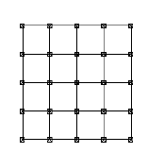
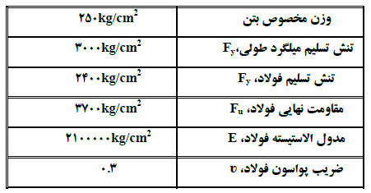
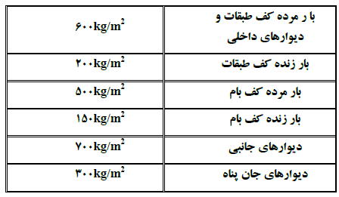
مواد و روش تحقیق
پلان مربعی شکل
مشخصات مصالح
مشخصات بارگذاری
@civillAE

Slide 27
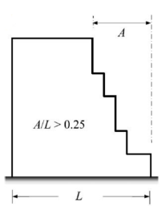
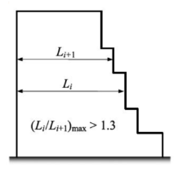
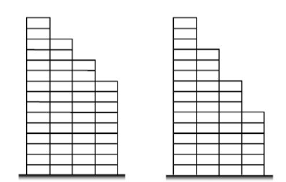
مواد و روش تحقیق
نامنظمی هندسی طبق آئین نامه IS 1893:2002
نامنظمی هندسی طبق آئین¬نامه ASCE7:2005
نامنظمی هندسی در ارتفاع طبق آئین نامه UBC
@civillAE

Slide 28
علت انتخاب روش تحقیق
امروزه روش تحلیل استاتیکی غیر خطی (تحلیل بار افزون) به دلیل کاهش هزینه تحلیل و به طور همزمان دقت قابل قبول در نتایج، به عنوان یکی از روش­های تحلیل مورد توجه پژوهشگران قرار گرفته است. در روش بار افزون، سازه تحت الگوی باری که متناسب با شکل مود غالب سازه (مود اول کشسان) است، قرار می­گیرد. این بار به صورت فزاینده به سازه اعمال می­شود، تا آنجا که تغییر مکان در نقطه کنترل (که معمولاً بام است) تحت اثر بار جانبی به مقدار مشخصی از پیش تعیین شده (تغییر مکان هدف) برسد. در روش ذکر شده، دو پارامتر مهم الگوی بار جانبی و تغییر مکان هدف تاثیرگذار است. علیرغم اینکه روش بار افزون گسترش زیادی پیدا کرده است، فاقد یک پشتوانه تئوریک قوی است. در نظر نگرفتن اثر مودهای ارتعاشی بالاتر و کاهش سختی پس از تسلیم از ضعف­های این روش است. این روش مشابه روش تحلیل استاتیکی خطی است، با این تفاوت که رفتار غیر خطی تمام اعضا و اجزاء سازه در تحلیل وارد می­شود و همچنین اثر زلزله به جای اعمال بار با مقدار مشخص، برحسب تغییر مکان برآورد می­شود.
در سازه­های نامنظم و بلند، به دلیل مشارکت مودهای ارتعاشی بالاتر در پاسخ­های لرزه­ای سازه، روش بار افزون مرسوم اعتبار ندارد. برای رفع مشکل عنوان شده، وش­های ارتقا یافته از جمله روش­های: تحلیل بار افزون مودال (MPA)، تحلیل بار افزون کران بالا، تحلیل بار افزون بهنگام شونده (AMC)، تحلیل بار افزون بهبود یافته (IMPA)، تحلیل بار افزون مودال متوالی (CMP) و روش N2 توسعه یافته (EN2) توسط پژوهشگران ارائه شده است، که روش­های مذکور اثر مودهای ارتعاشی بالاتر را در برآورد نیازهای ارزه­ای سازه­ها لحاظ می­کنند.
@civillAE

Slide 29
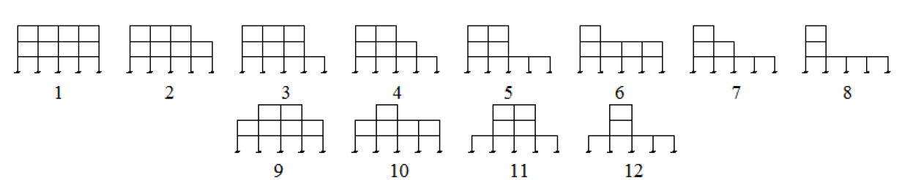
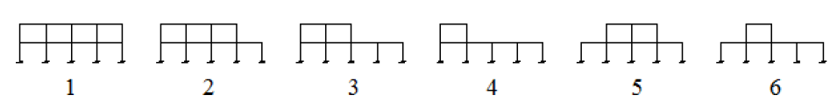
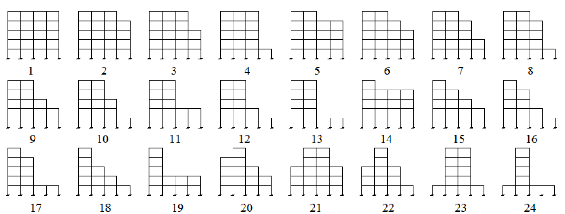
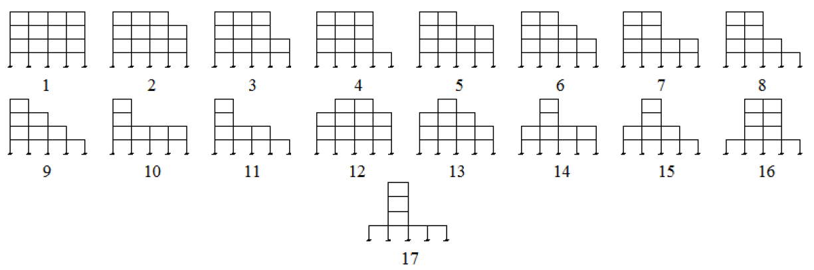
تشریح روش تحقیق
مدل های مختلف نامنظمی 2 طبقه
مدل های مختلف نامنظمی 3 طبقه
مدل های مختلف نامنظمی 4 طبقه
مدل های مختلف نامنظمی 5 طبقه
@civillAE

Slide 30
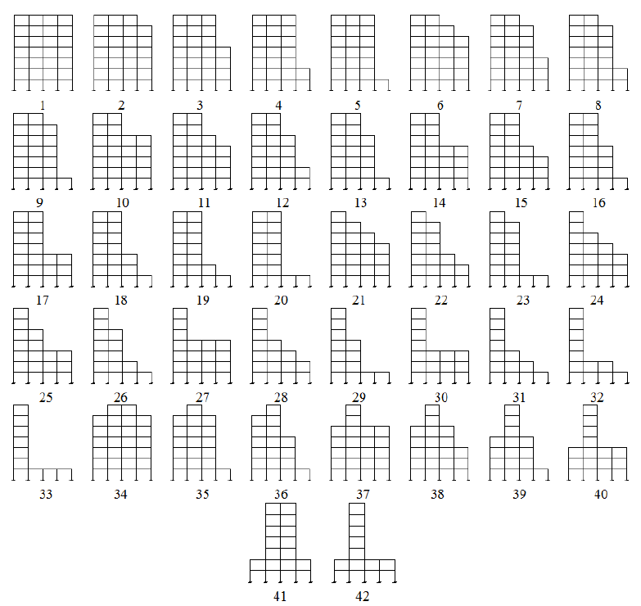
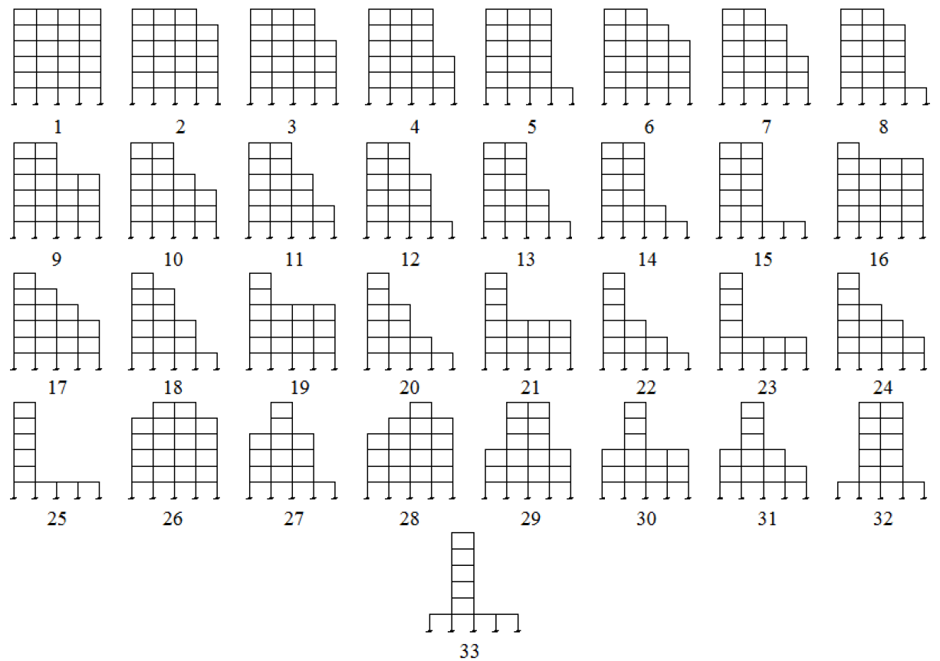
تشریح روش تحقیق
مدل های مختلف نامنظمی 6 طبقه
مدل های مختلف نامنظمی 7 طبقه
@civillAE

Slide 31
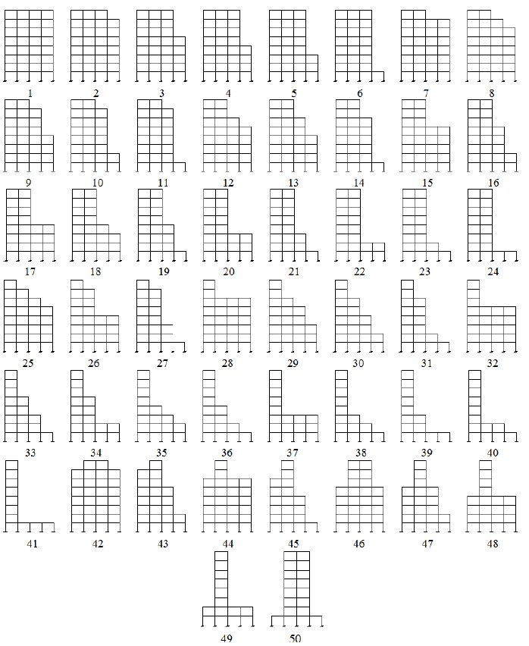
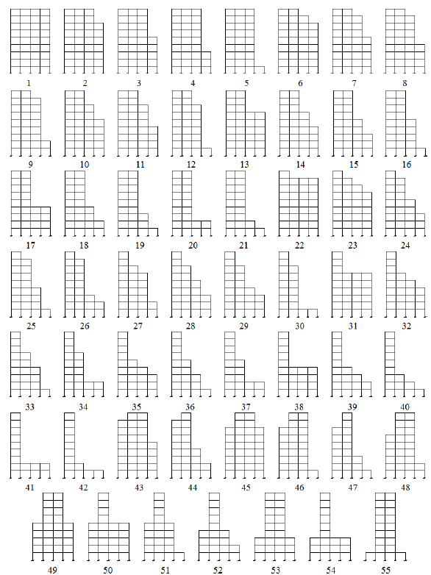
تشریح روش تحقیق
مدل های مختلف نامنظمی 8 طبقه
مدل های مختلف نامنظمی 9 طبقه
@civillAE

Slide 32
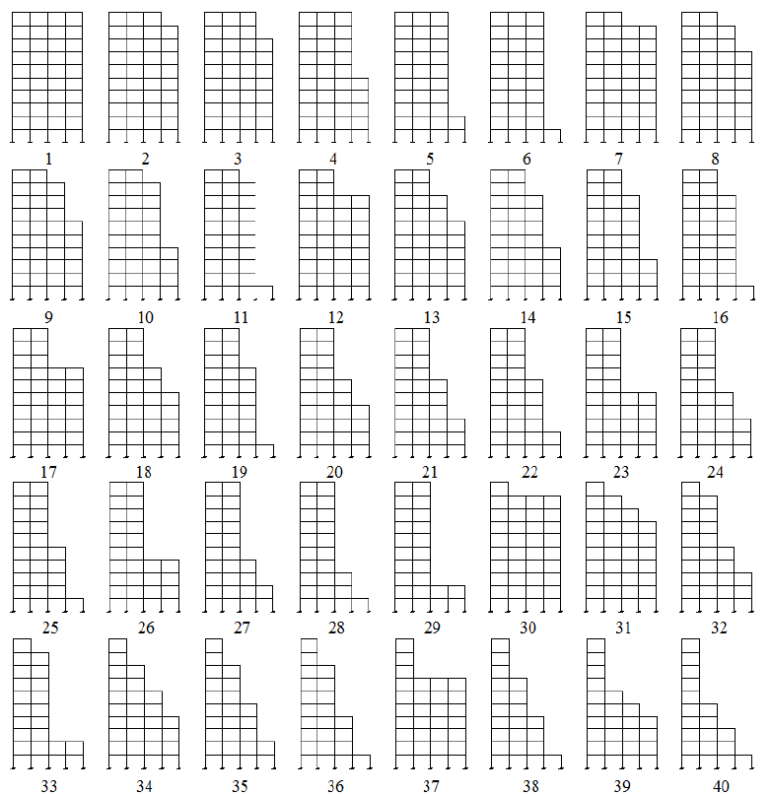
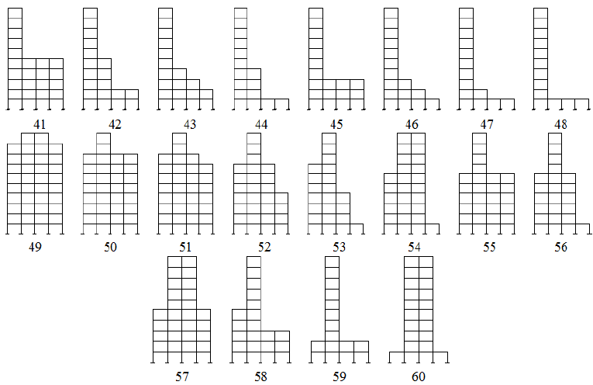
تشریح روش تحقیق
مدل های مختلف نامنظمی 10 طبقه
@civillAE

Slide 33
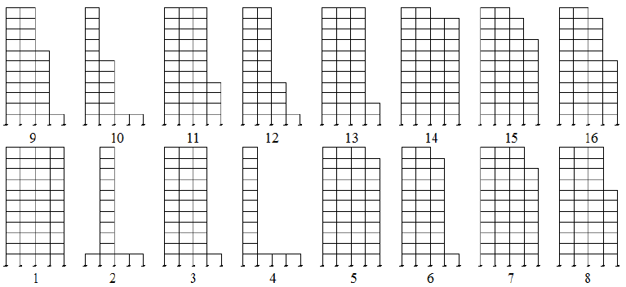
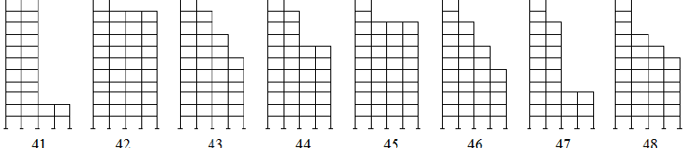
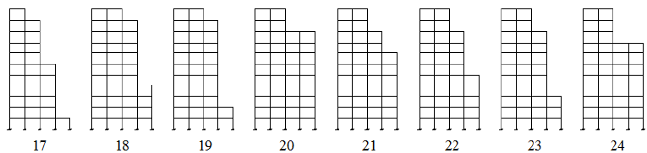
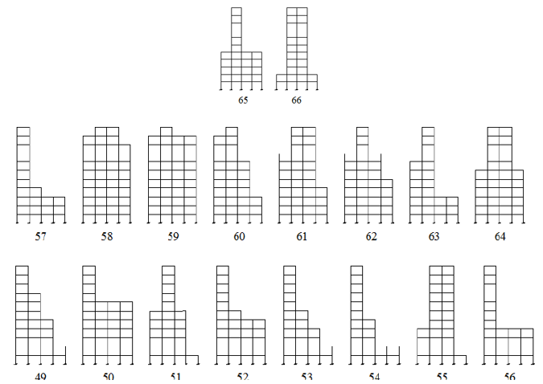
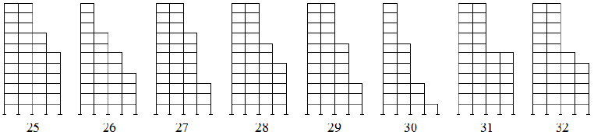
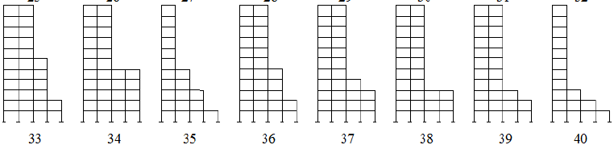
تشریح روش تحقیق
مدل های مختلف نامنظمی 11 طبقه
@civillAE

Slide 34
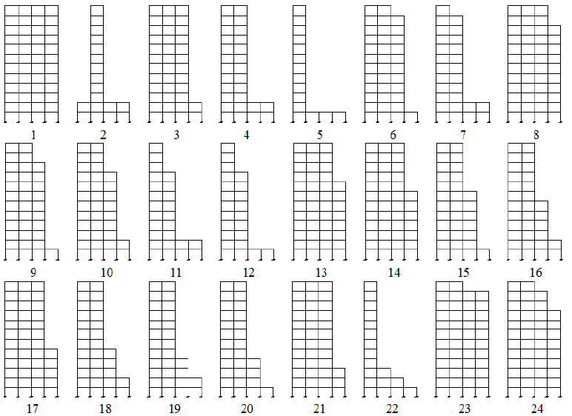
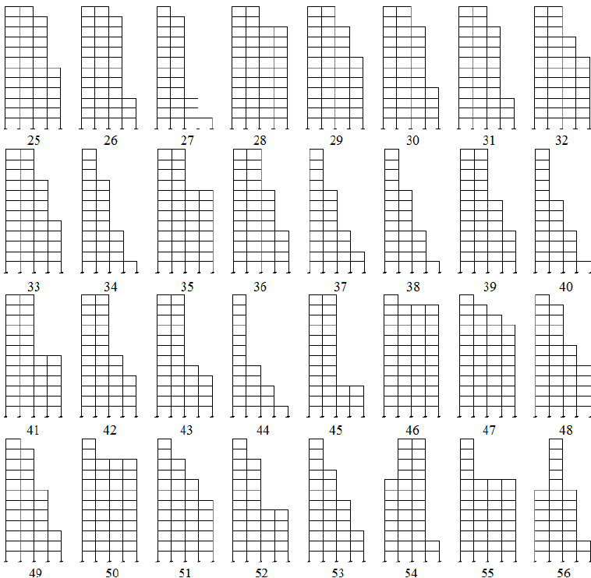
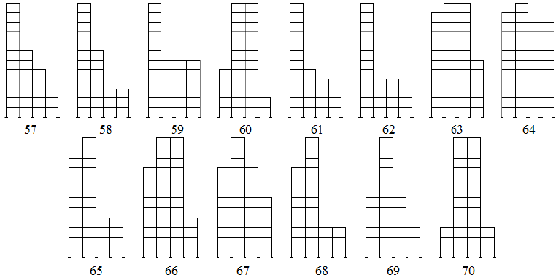
تشریح روش تحقیق
مدل های مختلف نامنظمی 12 طبقه
@civillAE

Slide 35
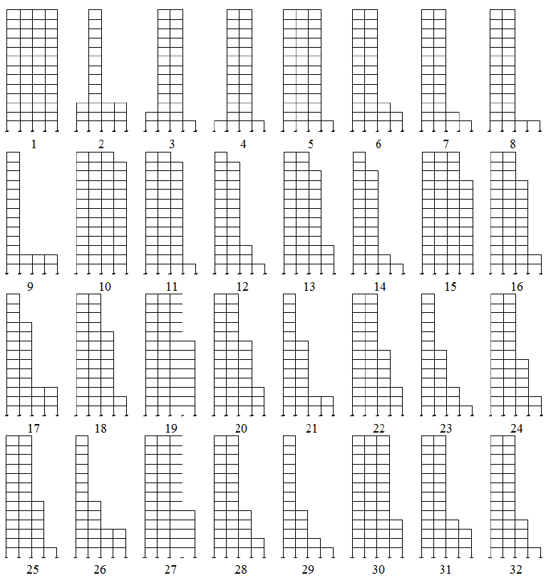
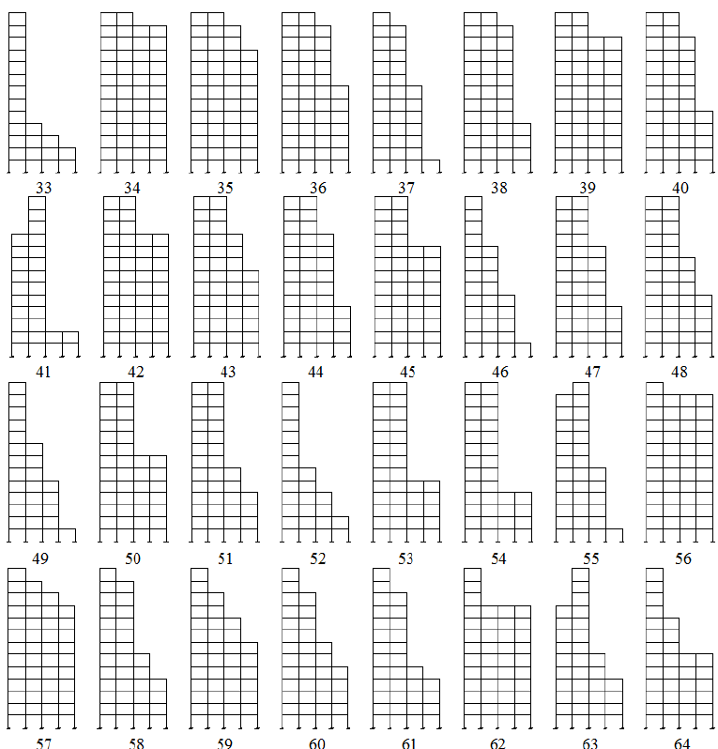
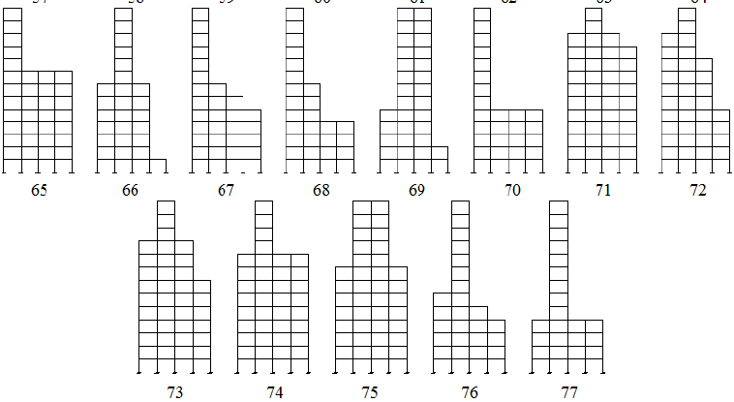
تشریح روش تحقیق
@civillAE
مدل های مختلف نامنظمی 13 طبقه

Slide 36
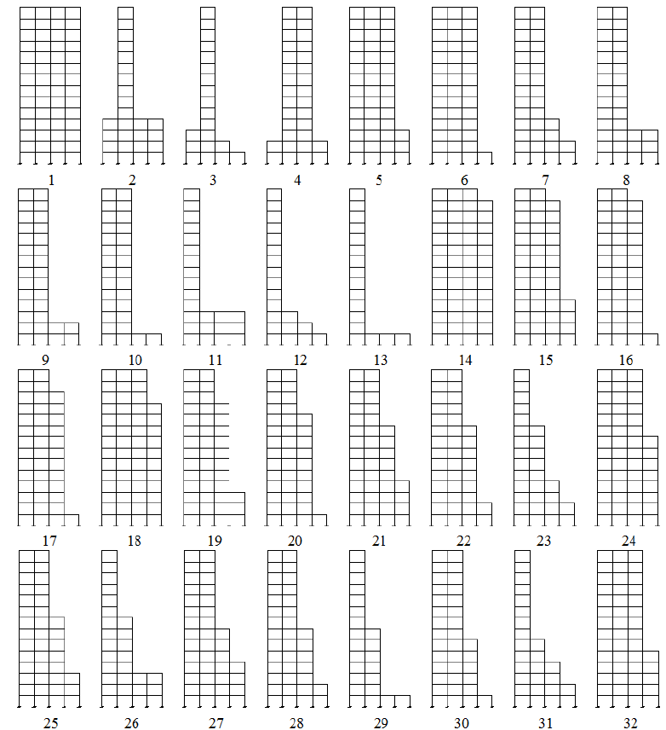
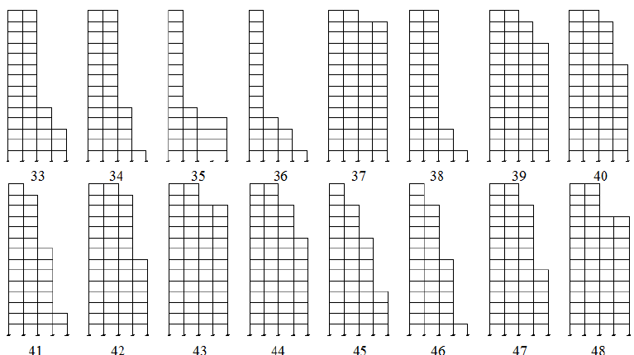
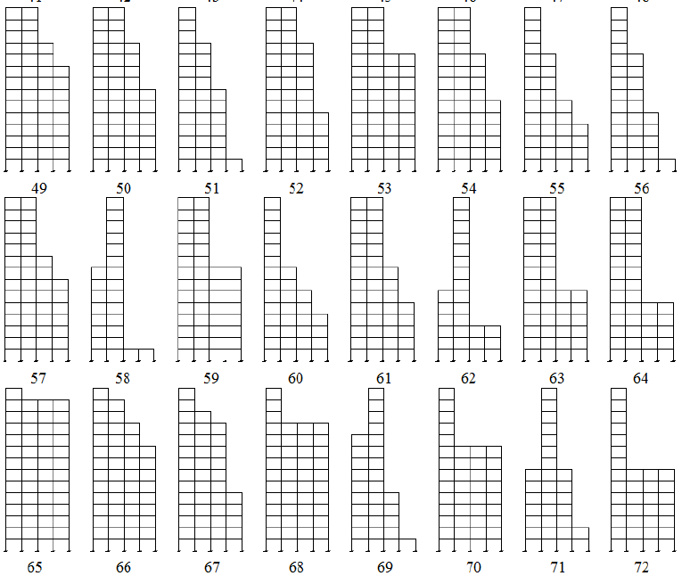
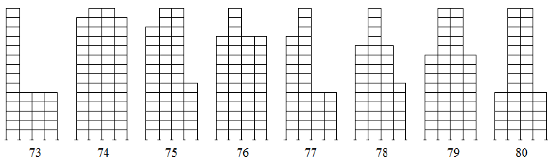
تشریح روش تحقیق
@civillAE
مدل های مختلف نامنظمی 14 طبقه

Slide 37
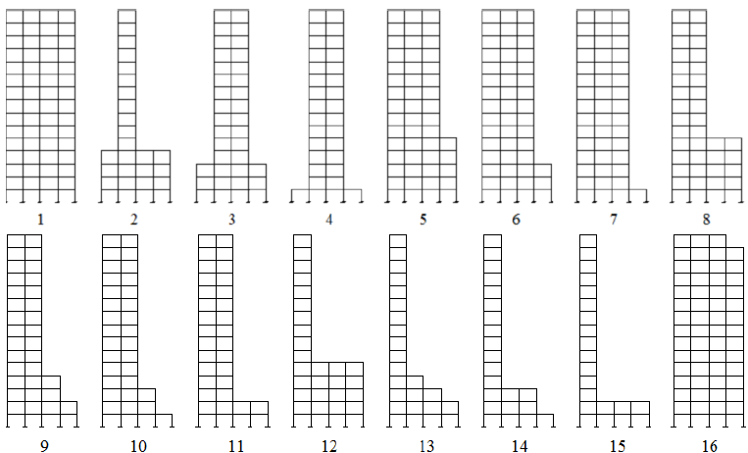
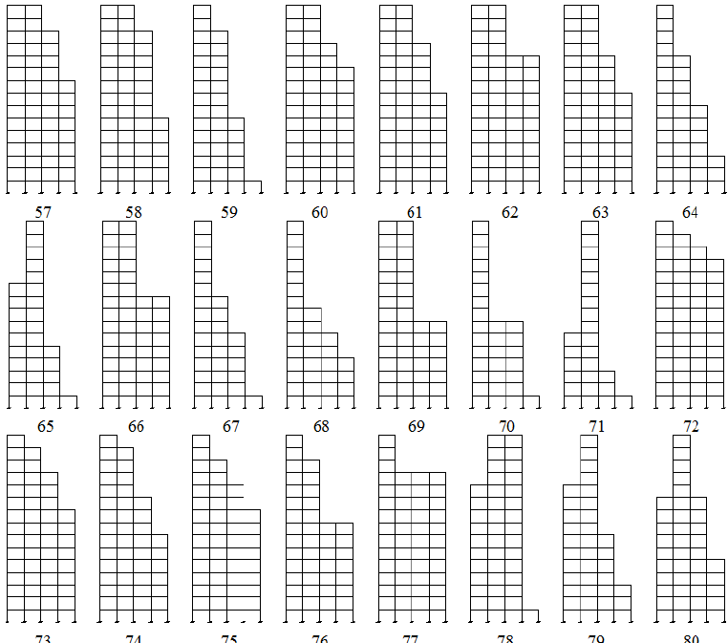
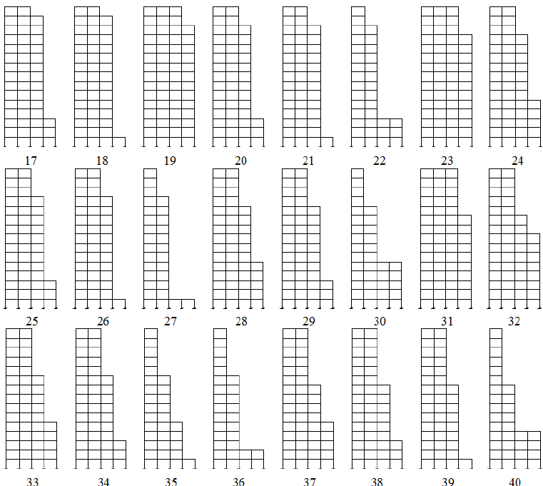
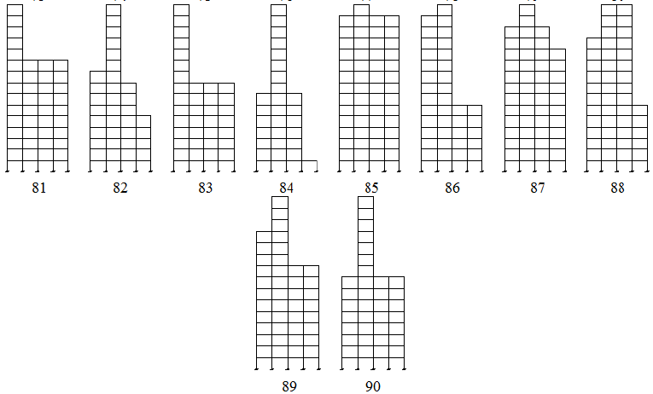
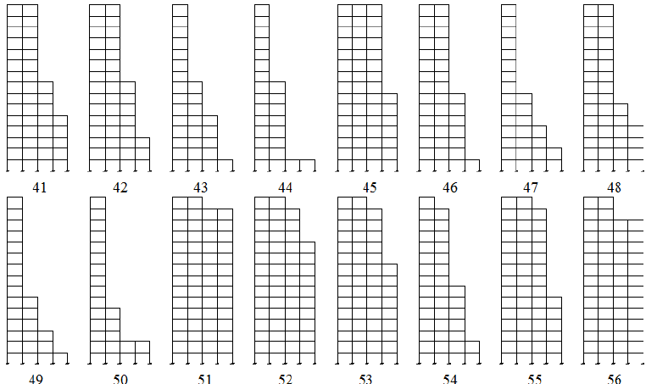
تشریح روش تحقیق
@civillAE
مدل های مختلف نامنظمی 15 طبقه

Slide 38
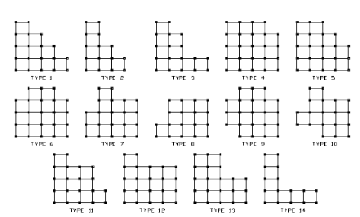
تشریح روش تحقیق
مدل های مختلف نامنظمی در پلان
@civillAE

Slide 39
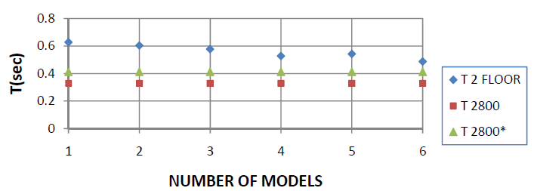
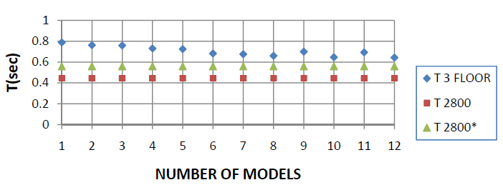
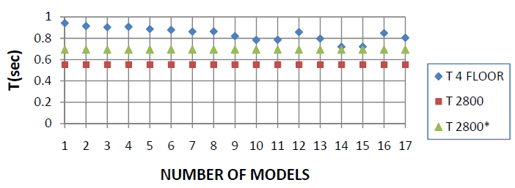
نتایج-زمان تناوب سازه های نامنظم در ارتفاع
اثر نامنظمی در ارتفاع – سازه 2 طبقه
اثر نامنظمی در ارتفاع – سازه 3 طبقه
@civillAE
اثر نامنظمی در ارتفاع – سازه 4 طبقه

Slide 40
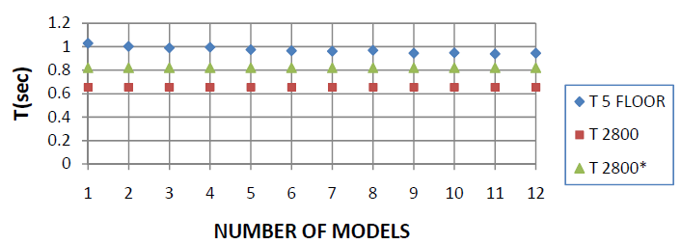
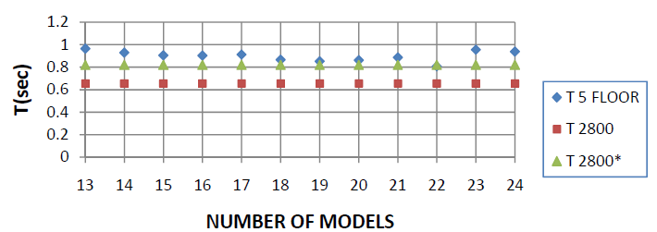
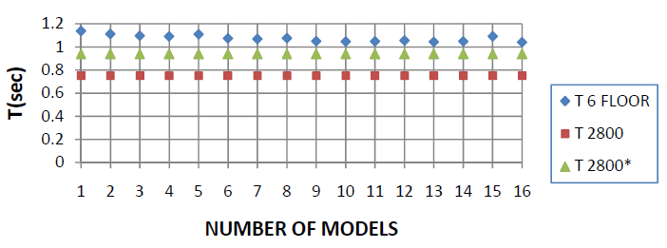
نتایج-زمان تناوب سازه های نامنظم در ارتفاع
اثر نامنظمی در ارتفاع – سازه 5 طبقه
@civillAE
اثر نامنظمی در ارتفاع – سازه 6 طبقه

Slide 41
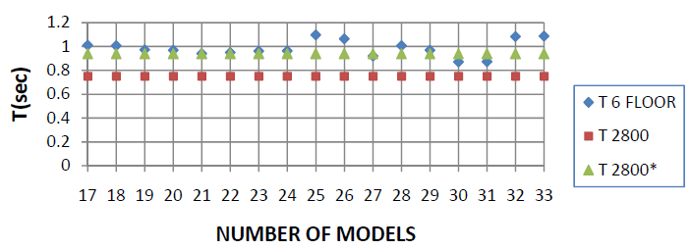
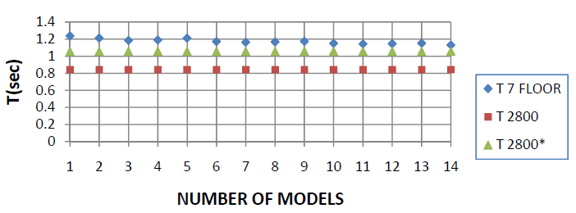
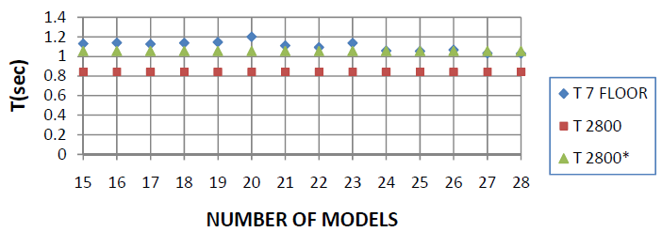
نتایج-زمان تناوب سازه های نامنظم در ارتفاع
اثر نامنظمی در ارتفاع – سازه 7 طبقه
@civillAE

Slide 42
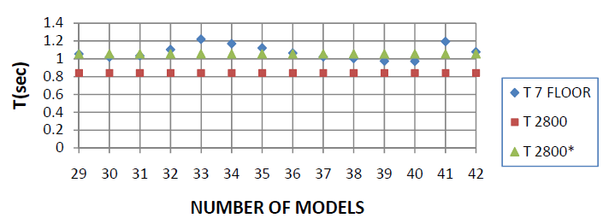


نتایج-زمان تناوب سازه های نامنظم در ارتفاع
اثر نامنظمی در ارتفاع – سازه 8 طبقه
@civillAE

Slide 43




نتایج-زمان تناوب سازه های نامنظم در ارتفاع
اثر نامنظمی در ارتفاع – سازه 9 طبقه
@civillAE

Slide 44




نتایج-زمان تناوب سازه های نامنظم در ارتفاع
اثر نامنظمی در ارتفاع – سازه 10 طبقه
@civillAE

Slide 45




نتایج-زمان تناوب سازه های نامنظم در ارتفاع
اثر نامنظمی در ارتفاع – سازه 11 طبقه
@civillAE

Slide 46





نتایج-زمان تناوب سازه های نامنظم در ارتفاع
@civillAE
اثر نامنظمی در ارتفاع – سازه 12 طبقه

Slide 47





نتایج-زمان تناوب سازه های نامنظم در ارتفاع
@civillAE
اثر نامنظمی در ارتفاع – سازه 13 طبقه

Slide 48





نتایج-زمان تناوب سازه های نامنظم در ارتفاع
@civillAE
اثر نامنظمی در ارتفاع – سازه 14 طبقه

Slide 49





نتایج-زمان تناوب سازه های نامنظم در ارتفاع
@civillAE
اثر نامنظمی در ارتفاع – سازه 15 طبقه

Slide 50




نتایج-زمان تناوب سازه های نامنظم در پلان
اثر نامنظمی هندسی در پلان – تیپ 5
اثر نامنظمی هندسی در پلان – تیپ 6
اثر نامنظمی هندسی در پلان – تیپ 7
اثر نامنظمی هندسی در پلان – تیپ 8
@civillAE

Slide 51




نتایج-زمان تناوب سازه های نامنظم در پلان
اثر نامنظمی هندسی در پلان – تیپ 9
اثر نامنظمی هندسی در پلان – تیپ 10
اثر نامنظمی هندسی در پلان – تیپ 11
اثر نامنظمی هندسی در پلان – تیپ 12
@civillAE

Slide 52
نتایج-زمان تناوب سازه های نامنظم در پلان
اثر نامنظمی هندسی در پلان – تیپ 9
اثر نامنظمی هندسی در پلان – تیپ 10
اثر نامنظمی هندسی در پلان – تیپ 11
اثر نامنظمی هندسی در پلان – تیپ 12

Slide 53


نتایج-زمان تناوب سازه های نامنظم در پلان
اثر نامنظمی هندسی در پلان – تیپ 13
اثر نامنظمی هندسی در پلان – تیپ 14
@civillAE

Slide 54

نتایج-زمان تناوب سازه های نامنظم در پلان
@civillAE
تیپ های مختلف نامنظمی در پلان در ارتفاعات مختلف

Slide 55
جمع بندی و نتیجه گیری
نتایج حاصل از تحقیق نشان می­دهد که روابط آئین­نامه، دوره تناوبی را ارائه می­کنند که عموماً از مقادیر اندازه­گیری شده کمتر هستند که به تخمین محافظه کارانه نیروهای طراحی منجر می­شود. این مساله، ضرورت تصحیح روابط آئین­نامه را در جهت دستیابی به تخمین دقیق­تر از دوره تناوب ساختمان­ها را نشان می­دهد.
با توجه به مطالب گفته شده نتایج زیر را می­توان گرفت:
1- با توجه به داده­های به دست آمده از آنالیز مودال عدم انطباق زمان تناوب اصلی سازه با زمان تناوب تجربی آئین­نامه 2800 ایران در سازه­های منظم از یک طبقه تا 15 طبقه و افزایش زمان تناوب اصلی نسبت به زمان تناوب تجربی آئین­نامه که به طور میانگین حدود 30% در زمان تناوب اختلاف دارند، می­توان گفت زمان تناوب تجربی آئین­نامه باعث محافظه کارانه بودن مقادیر نیروی برشی پایه در این آئین­نامه و متعاقباً طراحی محافظه کارانه می­شود.
2- در سازه­های نامنظم هندسی در ارتفاع، بیشترین تغییرات زمان تناوب هنگامی دیده می­شود که در وسط یا یکسوم ارتفاع بالای ساختمان نامنظمی هندسی ایجاد شود که تغییراتی حدود 22% در زمان تناوب به وجود می­آورد.
@civillAE

Slide 56
جمع بندی و نتیجه گیری
3- نه تنها جرم، سختی و ارتفاع بلکه شکل سازه نیز در زمان تناوب موثر است. گاهی در دو سازه با ارتفاع و جرم یکسان اما اشکال متفاوت از قاب تا 19% اختلاف در زمان تناوب دارند.
4- از نتایج تحلیل سازه می توان دریافت که با ایجاد نامنظمی در ارتفاع باعث اختلافی به طور میانگین در حدود 3/26% در زمان تناوب می شود.
@civillAE

Slide 57
پیشنهادات
1- بررسی تاثیر نامنظمی در زمان تناوب سازه­های دارای دیوار برشی بازشودار
2- بررسی تاثیر طبقه نرم با درصد سختی مختلف بر روی زمان تناوب سازه­های بتن­آرمه
3- بررسی تاثیر نامنظمی جرمی طبقات بر روی زمان تناوب سازه­های با سیستم دوگانه
4- بررسی تاثیر نامنظمی پلان و ارتفاع بر روی زمان تناوب سازه­های با سیستم­های باربر جانبی مختلف
@civillAE

Slide 58
سمینارکارشناسی ارشد
بررسی زمان تناوب سازه های دوگانه قاب خمشی بتنی و دیوار برشی بتنی با در نظر گرفتن اثر نامنظمی
تهیه کننده: مهندس علیرضا المکچی
کانال آموزش های مهندسی عمران
@civillAE

